Slide 1
Learning Defensive programming
Boris_Yan

Slide 2
簡報大綱
What is Defensive programming?
Defensive programming
心得

Slide 3

What is Defensive programming?

Slide 4

What is Defensive programming?
是一個程式概念
防範例外的錯誤
使用起來更穩定
讓世界更加美好
Notes:
能夠防範各種奇怪的錯誤，例如 簡單的從資料錯誤 到 內部的流程 或是 資料庫忽然中斷連線 ，
讓使用起來更加穩定，不單單是使用者，連之後維護或是接手這隻程式的人能夠輕鬆一點，
那這個世界會更加美好，好比這次的銀行盜領或者是匯款錯誤

Slide 5
Defensive programming
防範例外的錯誤

Slide 6
Defensive programming
例外錯誤的產生
外部資料的輸入或操作
內部流程錯誤
Notes:
不要相信所有外面來的資料，即是它看起來人模人樣，都要進行判斷，人人都會有打錯的時候，就像是念課文 即使都在課本上但是你就是會念錯

Slide 7
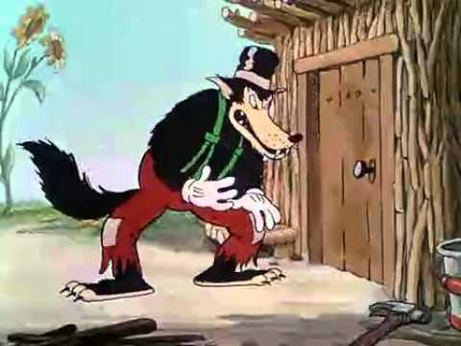
Defensive programming
預測所有外部資料
不要相信所有來自外部的資料
對外部資料進行判斷
型態、長度、範圍
Notes:
不要相信所有外面來的資料，即是它看起來人模人樣，都要進行判斷，人人都會有打錯的時候，就像是念課文 即使都在課本上但是你就是會念錯

Slide 8
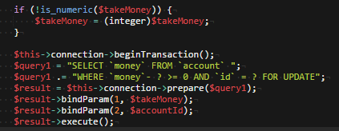
Defensive programming
If()判斷

Slide 9
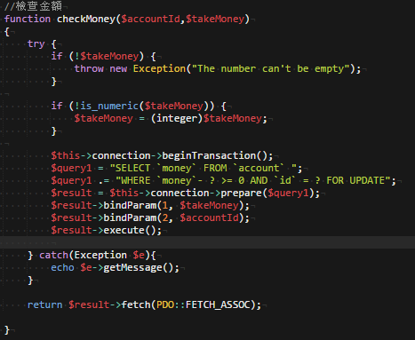
Defensive programming
Try/catch
Notes:
不要相信所有外面來的資料，即是它看起來人模人樣，都要進行判斷，人人都會有打錯的時候，就像是念課文 即使都在課本上但是你就是會念錯

Slide 10
Defensive programming
處理怪異的輸入及操作

Slide 11

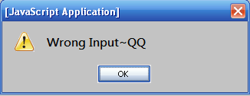
Defensive programming
處理怪異的輸入及操作
處理怪異的輸入
ex. Input [1$2%3^4&5]
output[12345]
or
Notes:
再怎麼怪異的輸入 都可以給予最溫和的回應，就像是耶穌

Slide 12

Defensive programming
處理怪異的輸入及操作
接受處理怪異的輸入或操作
給予溫柔的回應
Notes:
再怎麼怪異的輸入 都可以給予最溫和的回應，就像是耶穌

Slide 13
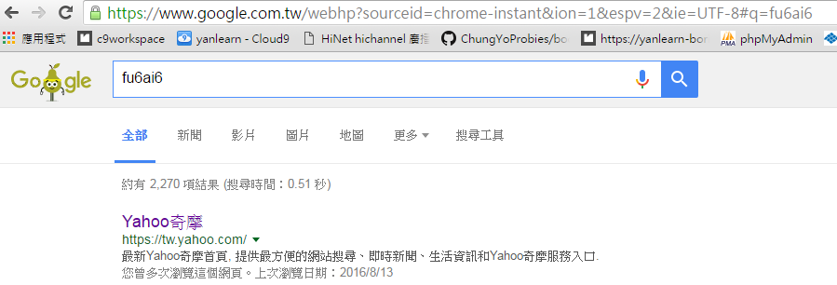
Defensive programming
處理怪異的輸入-溫柔的回應你
概念運用
google輸入

Slide 14
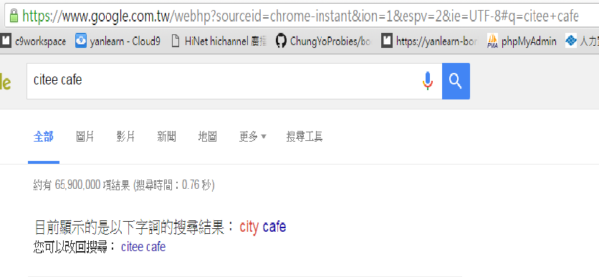
Defensive programming
處理怪異的輸入-溫柔的回應你
概念運用
google輸入

Slide 15
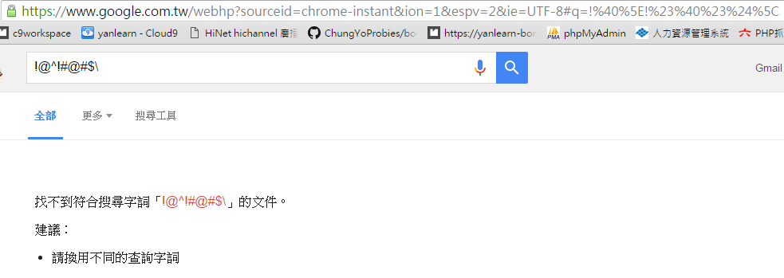
Defensive programming
處理怪異的輸入-除非你是來亂的!!

Slide 16
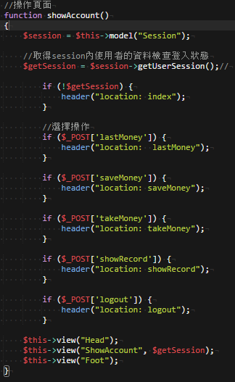
Defensive programming
處理怪異的操作-導頁面
概念運用
檢查是否登入

Slide 17
Defensive programming
例外處理

Slide 18
Defensive programming
例外處理
嘗試偵測例外情況並進行處理
Try catch
執行有意義的catch
而不是一直throw

Slide 19
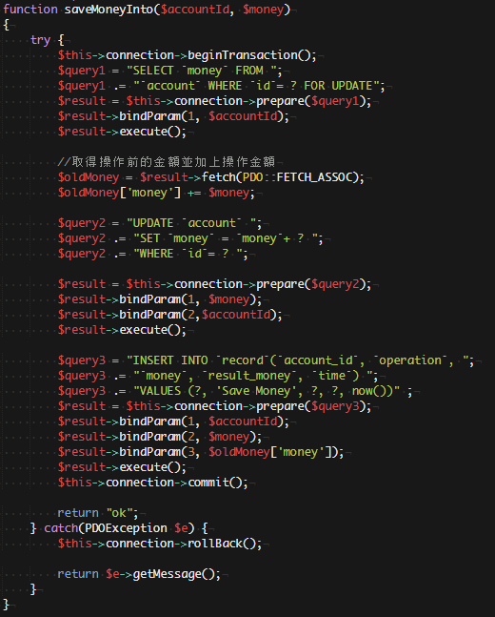
Defensive programming
例外處理
Transaction
Rollback

Slide 20
心得感想
Defensive Programing只是一個概念，想要讓程式降量減少例外情況而crash的機率，也就是不管接收到的資料是如何，都可以有效的處理並產生溫和的回應，不僅是外部接收，就算是內部程式於執行時的例外情況，也可以透過偵測來產生相應對的處理，而不是直接回傳錯誤訊息，形成關門大吉的現象。
Defensive Programing實現的方式相當多，沒有一定的形式，只要能達到這個概念的手段都是好方法，
就如同:

Slide 21
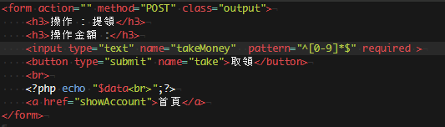

心得感想
這個前端方法是用正則表示法來限制使用者的輸入，可以過濾掉一些怪異的輸入資料，即使他不會最好的方法，但也是一種defensive的手段，所以不管是什麼方式的defensive programing手段
只要能夠降低例外crash，就是
Defensive Programing。

Slide 22

Thank you

Slide 24
未縮減之完整心得感想
Defensive Programing是一個概念，想要讓程式盡可能的減少例外情況，並且對這些例外情況做處理，而這些外例外情況有從外部來的(使用者)，以及內部本身的例外也就是程式執行的才會發生的例外情況，例如資料庫的錯誤或是函式之間資料的傳遞產生錯誤，這時候要能夠抓出這些情況，並且盡可能的做出對應措施，而不是直接丟出錯誤訊息並把使用者踢出去。
通常會運用到Defensive Programing概念的原因，是無法預測的使用者操作或是輸入，或許是有意或許是無意，但都會造成程式的例外情況，最常見的就是隱碼攻擊，而有人就提出簡潔的看法就是不如追朔回去找尋為什會有這樣奇怪的輸入值!?

Slide 25
心得感想
因為Defensive Programing會處理這些錯誤情況，因此多少會掩蓋掉一些潛在危險例如有處理空字串或是空陣列的處理方案，但是追究根本會什麼會有這些資料產生，是使用者的行為還是程式的編寫問題，等到真正發生問題時就要拿大把的時間去找尋答案，倒不如一開始就先有一個規範及模式，一個關於寫程式的規範來遵循，或者是將使用者的輸入及操作方式限制在一定的範圍以內，例如使用前端HTML提供的正則輸入法，可以過濾掉使用者錯誤的輸入或者是惡意的輸入。

Slide 26
心得感想
這樣不但可以減少程式因為Defensive而肥大的問題，也可以讓程式真正的Defensive。
Defensive Programing是一個很廣泛的議題，有人認為這是必要的也有人覺得這是在欺騙自己的一種手段，不如面對產生這些錯誤的原因，但是我個人認為Defensive Programing只是一個概念，而怎麼實現這個概念的手段就是要靠各種方法來達成，許多的分享中也有人認為try catch 不是Defensive Programing

Slide 27
心得感想
為什麼呢?因為如果將所有的例外情況都包到了try/catch中，那這隻程式可能會毫無間斷的瘋狂丟出例外訊息，這樣的確不是Defensive Programing該有的行為，而是要有節制的try/catch，我個人認為這個提出想法的人可能是個人主義比較重，這個問題其實是可以訂定一個使用時間規範，除非可以處理掉不然就不要隨意try/catch，可以忽略的就忽略，這也是對自己的團隊以及程式的信任，所以try/catch算不算Defensive Program
，以我的想法是的，因為他也是可以讓我達到這個概念的手段之一。

Slide 28
心得感想
因此不管使用的方法是什麼，只要能夠降低例外情況的發生，或者是發生例外情況時能夠進行補救，免於程式crash的任何方法，我都認為是Defensive Programing的手段。

